Slide 1
اهلا و سهلا
محمد عريف الدين
المعلم
المدرسة العالم ببختيار فارا صارفير اوليا
انوارا - جاتجام

Slide 2
القواعد اللغة العربية
الصف الثامن من الداخل
الوقة: 50

Slide 3
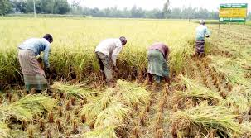
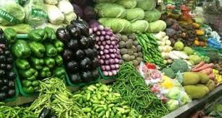
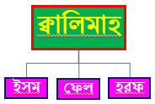
কাজ করছে
প্রার্থনা করছে।
বিভিন্ন রকম সবজি
প্রকারভেদ চার্ট

Slide 4
الوحدة الاولى
علم الصرف
الدرس الثانى
الفعل و اقسامه
الصفخة: 9-11

Slide 5
শিখনফল
এ পাঠ শেষে শিক্ষার্থীরা----------------
فعل এর সংজ্ঞা বলতে পারবে।
রূপান্তরভেদে فعل এর প্রকারভেদ বর্ণনা করতে পারবে।
ইতিবাচক ও নেতিবাচকত বিচারে فعل এর প্রকারভেদ বর্ণনা করতে পারবে ।

Slide 6
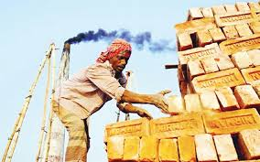
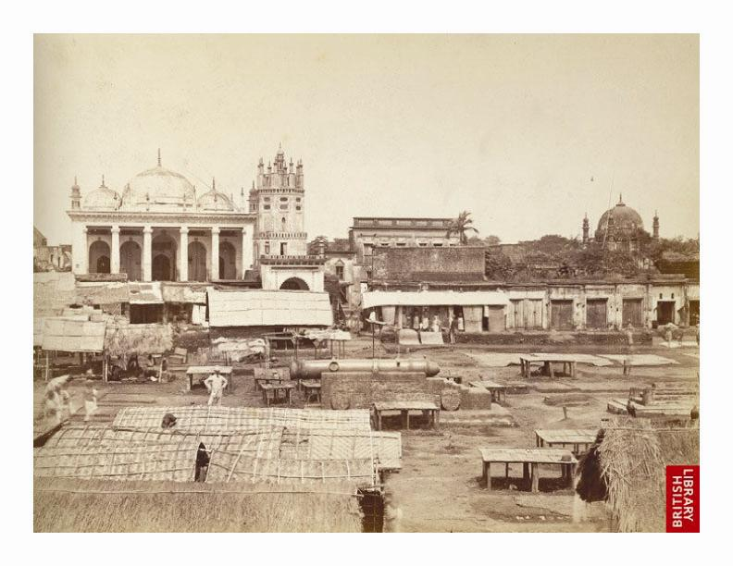
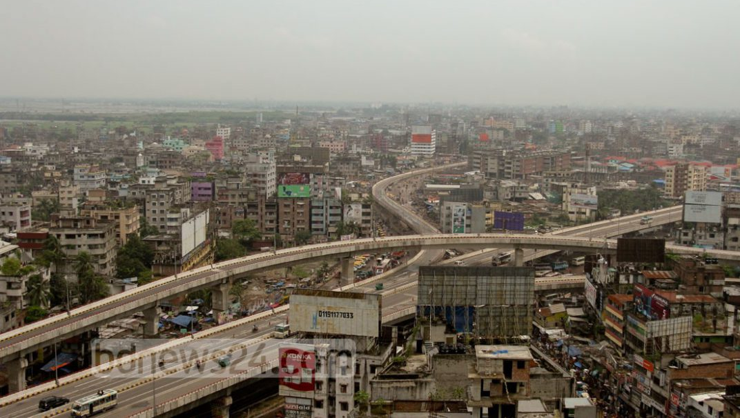
সাহায্য ছাড়া কাজ করছে
অতীতকালে ঢাকা
বর্তমানে ঢাকা
الفعل এর সংজ্ঞা
الفعل كلمةٌ تدل على معنىً فى نفسها دلالة مقترنة باحد ازمنة الثلاثة ـ
অর্থাৎ- فعل এমন একটিكلمةٌ কে বলা হয় যা তিন কালের সাহায্য নিয়ে নিজের অর্থ নিজে প্রকাশ করতে পারে।

Slide 7
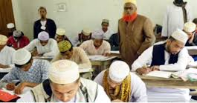
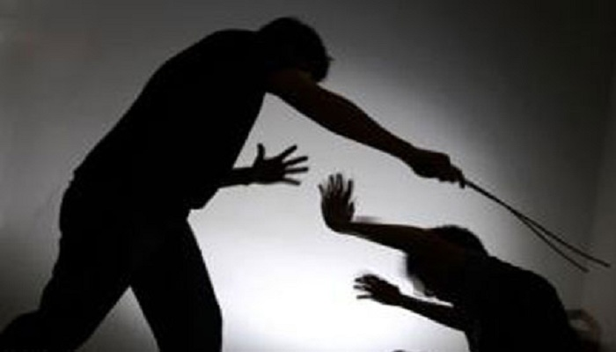
يأكل = খাচ্ছে
يكتب = লিখছে
فعل এর উদাহরণ
ضربَ زيدٌ عمراً
يذهب الطالب فى المدرسة

Slide 8
রূপান্তরভেদে فعل এর
প্রকারভেদ
الفعل الماضى
الفعل المضارع
الفعل الامر
الاقسام الفعل

Slide 9
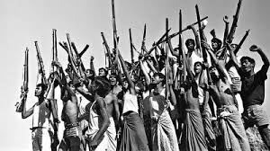
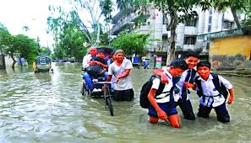
কাজ দুটি কখন সংঘটিত হয়েছে?
মুক্তিযৌদ্ধারা দেশ স্বাধীন করেছিল।
বৃষ্টি হয়েছিল
الفعل الماضى এর সংজ্ঞা
যে فعل দ্বারা অতীতকালে কোন কাজ করেছিল বা হয়েছিল বুঝায় তাকে الفعل الماضى বলে । যেমন- نَصَرَـ قَامَ ـ أكَلَ

Slide 10
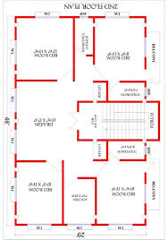
কাজ দুটি কখন সংঘটিত হয়েছে?
ইঞ্জিনিয়ার প্লান যা দ্বারা বিল্ডিং তৈরি হবে।
কৃষক ধান কাটছে।
الفعل المضارع এর সংজ্ঞা
যে فعل দ্বারা বর্তমান বা ভবিষ্যৎ কালে কোন কাজ করছে বা হচ্ছে অথবা হবে বুঝায় তাকে الفعل المضارع বলে । যেমন- يَضْرِبُ ـ تَفْضَلَ ـ أسْمَعُ

Slide 11
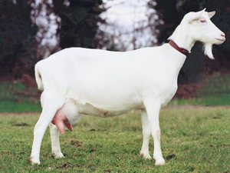
المضارع এর নামকরণ
المضارع
حال
+
استقبال
=
مضارع
ع
ر
ض
ضرع
যেহেতু حال তথা বর্তমানকাল ও استقبال বা ভবিষ্যৎ কাল একত্রিত হয়েছে তাই তাকে مضارع বলে ।
ضرع এর অর্থ স্তন

Slide 12
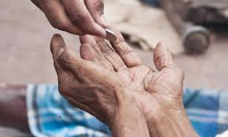
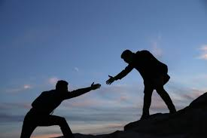
ভিক্ষুক ভিক্ষা চায়।
একে অপরের নিকট সাহায্য চায়।
الفعل الامر এর সংজ্ঞা
যে فعل দ্বারা مخاطب তথা সম্বোধিত ব্যক্তির কাছ থেকে কোন কিছু চাওয়া হয় তাকে الفعل الامر বলে ।
যেমন- أنْصَرَـ اِضْرِبْ ـ اِفْتَخْ

Slide 13
একক কাজ
ব্যাকেটে উল্লেখিত শব্দ থেকে فعل ماضى এর উপযুক্ত শব্দ দ্বারা খালিঘর পূরণ কর।
(ا) ......... (الجلوس) خالد على الكرسى ـ
(ب) ........ (الذبح) مامون البقرة ـ
(ج) ......... (الذهب) اِبراهيم الى السوق ـ
(د) ......... (الهرب) السارق من البيت ـ
(ه) ......... (الدخول) الطلاب فى الصفِّ ـ

Slide 14
ইতিবাচক ও নেতিবাচক বিচারে فعل এর প্রকারভেদ
ইতিবাচক ও নেতিবাচক বিচারে فعل
الفعل المثبت
الفعل المنفى

Slide 15
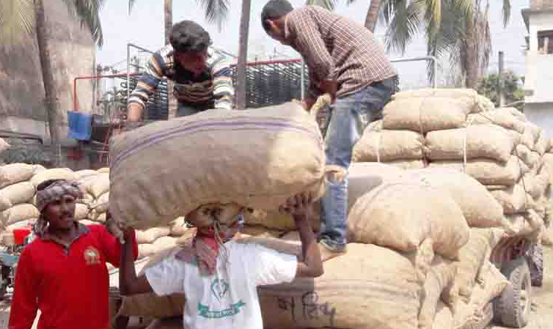
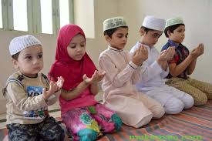
يعمل الانسان =লোকেরা কাজ করছে।
= يدعون ربّهم তারা প্রার্থনা করছে।
الفعل المثبت এর সংজ্ঞা
যে فعل দ্বারা কোন কাজ করা বা হওয়ার হ্যাঁ-বাচক সমর্থন পাওয়া যায় তাকে الفعل المثبت বলে ।
যেমন- نَصَرَ زَيْدٌ خَالِدً يَفْتَخُ الْبَابَ فى الصبح ـ

Slide 16
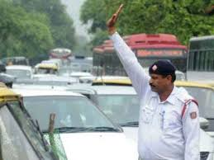
ما سمعت كلامهم = আমি তোমার কথা শুনিনি।
= لا تقدّم الأنএখন সামনে অগ্রসর হইওনা।
الفعل المنفى এর সংজ্ঞা
যে فعل দ্বারা কোন কাজ করা বা হওয়ার না-বাচক সমর্থন পাওয়া যায় তাকে الفعل المنفى বলে ।
যেমন- ما ذهب زيد فى السّوك ـ لا ترفع اصواتكم ـ

Slide 17
দলগত কাজ
দল-০১ (শাপলা)
مضارع , ماضىও امرএর ৫টি করে উদাহরণ খাতায় লেখ।
দল-০২ (গোলাপ)
فعل مثبت ও فعل منفى এর ৫টি করে উদাহরণ খাতায় লেখ।

Slide 18
শিখন মূল্যায়ন
প্রশ্নগুলোর উত্তর দাও।
১) مضارع শব্দের মূল শব্দ কী ?
২) فعل কাকে বলে ?
৩) রূপান্তরভেদে فعل কত প্রকার ও কী কী ?
৪) ইতিবাচক ও নেতিবাচক বিচারে فعل কত প্রকার ও কী কী ?
৫) قالو سمعنا واعطعنا غفرانك ربّنا و اِليك المصير বাক্যটিতে কয়টি فعل আছে তা বল?

Slide 19
বাড়ির কাজ
فعل مضارع , فعل ماضىও فعل امرএর সংজ্ঞা উদাহণসহ খাতায় লেখ।

Slide 20
ধন্যবাদ

